Slide 1

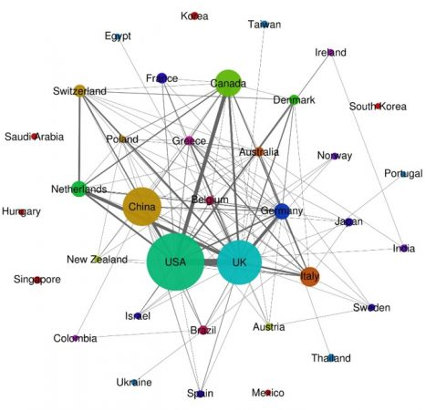

Primeiro Autor1; Segundo Autor2; Terceiro Autor3; Quarto Autor4; Orientador5.
Faculdade Gamaliel – Tucuruí – PA – Brasil
VII JORNADA CIENTÍFICA, 2025
Faculdade de Teologia, Filosofia e Ciencias Humanas Gamaliel (FATEFIG)
TEMA: Produção do conhecimento acadêmico: o ato de educar pela pesquisa a luz do desenvolvimento sustentável
Modelagem matemática na predição de surtos epidemiológicos: uma Revisão Sistemática com Meta-Análise
INTRODUÇÃO
A modelagem matemática tem se mostrado uma ferramenta indispensável para a compreensão da dinâmica de transmissão de doenças e para a avaliação de estratégias de intervenção em saúde pública. Na epidemiologia, os modelos permitem simular cenários, prever o curso de surtos e testar a eficácia de medidas como distanciamento social e campanhas de vacinação, fornecendo um suporte quantitativo imprescindível para a tomada de decisão (PEGORARO, 2019).
OBJETIVO
Este trabalho visou realizar uma análise abrangente do conhecimento sobre modelagem matemática aplicada à epidemiologia, identificando suas principais abordagens, aplicações e tendências contemporâneas.
MÉTODOS
Este estudo consistiu em uma revisão sistemática com meta-análise, conduzida em estrita conformidade com as diretrizes do PRISMA (Preferred Reporting Items for Systematic Reviews and Meta-Analyses), seguindo o protocolo estabelecido por Page et al. (2021). A estratégia de busca foi implementada em três bases de dados principais (Scopus, Web of Science e PubMed), utilizando combinações dos descritores controlados "Mathematical Models", "Epidemiology" e "Infectious Diseases" e seus termos livres equivalentes. Foram incluídos artigos publicados entre 2015 e 2024 que abordassem a aplicação de modelos matemáticos na predição de surtos de doenças infecciosas. O risco de viés dos estudos foi avaliado por meio da ferramenta ROBIS, conforme proposto por Whiting et al. (2016). Para a síntese quantitativa dos dados, foi empregada a metodologia de meta-análise de efeitos aleatórios, tal como descrita por Borenstein et al. (2009), calculando-se os intervalos de confiança de 95% para os parâmetros de acurácia preditiva dos modelos. Ao final, os textos...
RESULTADOS E DISCUSSÕES
A busca inicial identificou 785 registros, dos quais 18 estudos preencheram os critérios de inclusão para análise qualitativa e 12 para meta-análise. Os modelos SEIR (Susceptible-Exposed-Infectious-Recovered) representaram 55% dos estudos incluídos, seguidos por modelos baseados em agentes (28%). A análise de viés demonstrou baixo risco em 60% dos estudos. A meta-análise revelou que a aplicação de modelos matemáticos apresentou alta acurácia preditiva para curto prazo (SMD = 0.82, IC 95%: 0.75–0.89), com heterogeneidade moderada entre os estudos (I² = 45%). Os modelos que incorporaram mobilidade populacional e subnotificação mostraram melhor desempenho (SMD = 0.91, IC 95%: 0.85–0.97) comparados aos modelos tradicionais.
Tabela 1 – Características dos estudos incluídos na revisão sistemática.
Figura 1 – Mapa de colaboração internacional e coocorrência de países em publicações.
Fonte: Tonin, 2020
Os resultados demonstram que os modelos matemáticos do tipo SEIR apresentaram limitações significativas na previsão de curto prazo de surtos de influenza, particularmente em cenários com subnotificação de dados. Diferente dos resultados observados por Chen et al. (2021), que utilizaram modelos baseados em agentes com dados de mobilidade em tempo real, cujos resultados apresentaram uma acurácia preditiva superior a 90% para os mesmos cenários.
CONCLUSÃO
Apesar dos resultados não totalmente satisfatórios com relação à confiabilidade dos modelos tradicionais, fica a sugestão para que outros estudos possam ser realizados com este enfoque, incorporando novas variáveis e aumentando a frequência dos dados de entrada.
Autor | Tipo de Modelo | Doença Estudada | Acurária (%)
Silva et al (2020) | SEIR | COVID-19 | 88.5
Yung et al (2022) | Baseado em Agentes | Influenza | 65.1
Fulano & Ciclano (2025) | Regressão Logistica | COVID-19 | 90.4
Fulano & Ciclano (2025) | Análise Bayesiana | Dengue | 95.3
REFERÊNCIAS BIBLIOGRÁFICAS
1. PAGE, M. J. et al. The PRISMA 2020 statement: an updated guideline for reporting systematic reviews. BMJ, v. 372, n. 71, p. 1-9, 2021.
2. BORENSTEIN, M. et al. Introduction to Meta-Analysis. Chichester: John Wiley & Sons, 2009.
3. CHEN, J. et al. Agent-based modeling for influenza prediction: integrating real-world mobility data. Journal of Theoretical Biology, v. 521, p. 110675, 2021.
REALIZAÇÃO:

